Slide 1
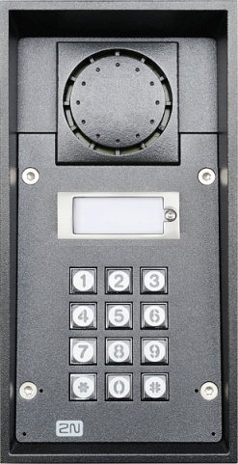
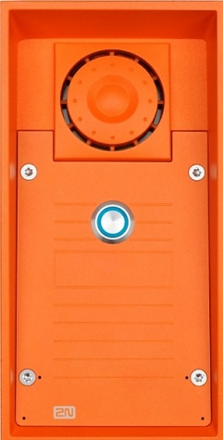
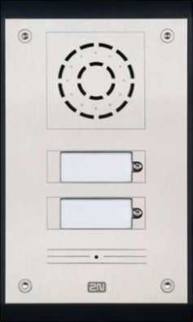
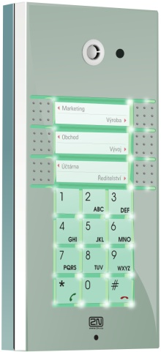
CONEX, spol. s r.o.
ANALÓGOVÉ INTERKOMY 2N® HELIOS

Slide 2
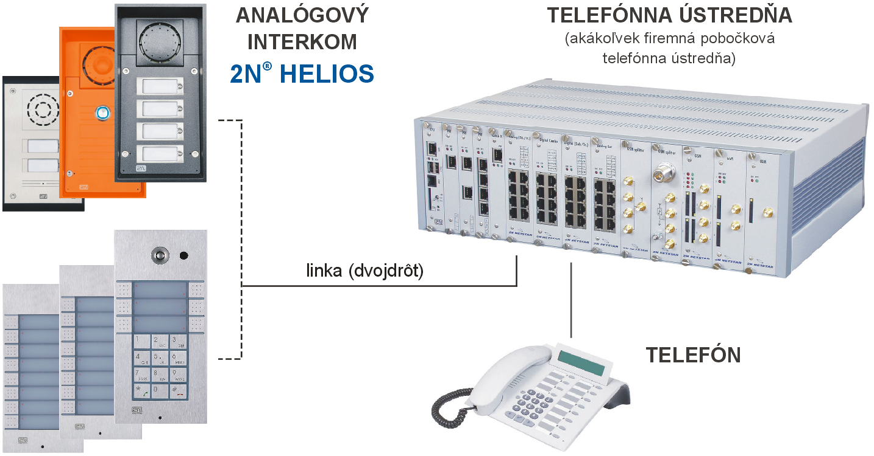
Analógové interkomy 2N® Helios – pripojenie

Slide 3
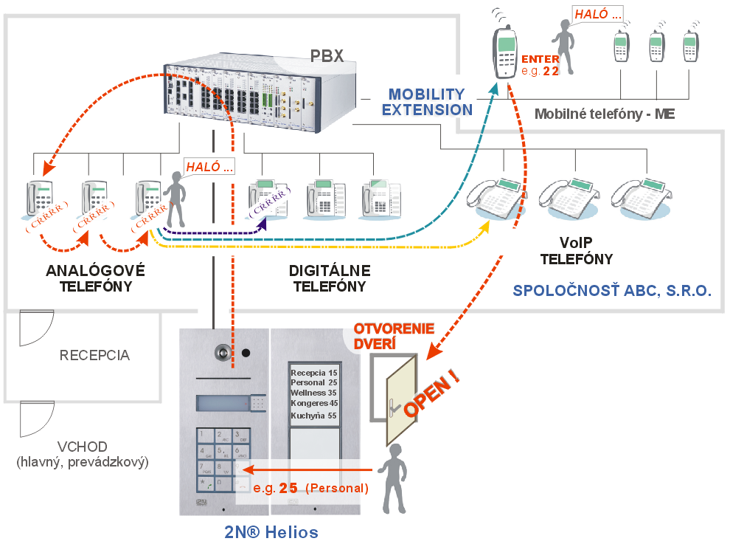
Analógové interkomy 2N® Helios – použitie

Slide 4
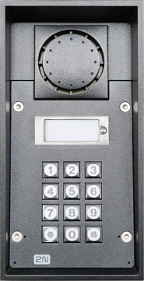
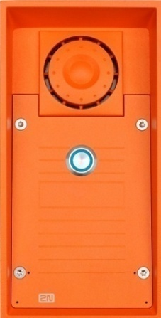
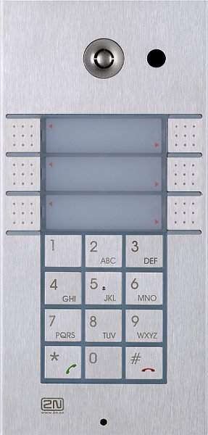
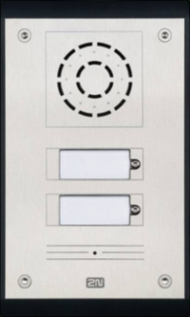
Analógové interkomy 2N® Helios - verzie
 Verzie - analógové interkomy 2N® HELIOS
⇨ 2N® Helios Force (najvyššia odolnosť na trhu)
⇨ 2N® Helios Safety (odolný SOS interkom)
⇨ 2N® Helios (vysoká modularita)
⇨ 2N® Helios Uni (jednoduché a rýchle riešenie)
 Základné princípy
⇨ pripojenie k analógovej telefónnej ústredni, GSM bráne , k PSTN - vždy 1 bežná analógová linka
⇨ priame volanie na ktorúkoľvek pobočku (aj mobil)
⇨ integrovaný spínač – otváranie na diaľku kódom
⇨ kódový zámok - miestne otváranie bez kľúča (len v prípade klávesnice, ☺ - Force, 2N® Helios)
⇨ podpora prenosu hlasu, videa (☺ - Force,2N® Helios)
2N® HELIOS
Force
2N® HELIOS
Safety
2N® HELIOS
Uni
2N® HELIOS

Slide 5
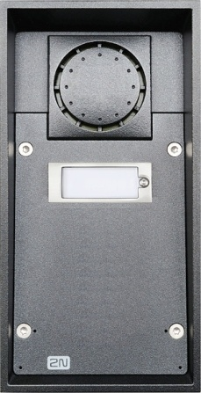
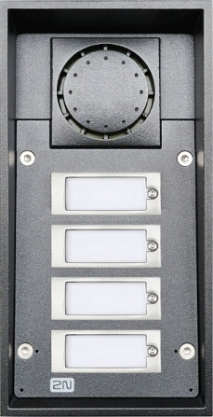
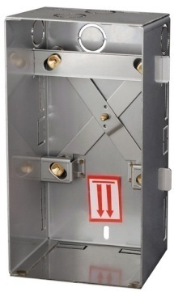
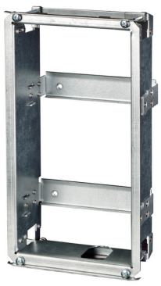
Interkom 2N® Helios FORCE
 Analógový Interkom 2N® HELIOS Force
⇨ vysoko odolný hliníkový kryt v antivandal prevedení
⇨ najvyššia odolnosť na trhu podľa normy IP65 (odolný voči nepriaznivému počasiu, vode, prachu, mechanickému poškodeniu)
⇨ vhodný pre priemyslové prostredie
⇨ 1x mikrofón, výkonný 1W reproduktor
⇨ vzdialená správa pomocou hlasového menu
⇨ univerzálny spínaný vstup
⇨ možnosť bezpečnostného relé a príd. spínača
⇨ klávesnica ako kódový zámok - ovládanie obidvoch spínačov , až 10 hesiel / spínač
⇨ montáž – na povrch, zapustená montáž
1 tlačidlo
1 tlačidlo
+ klávesnica
Zápustné krabice – inštalácia do steny, sadrokartónu
4 tlačidlá

Slide 6
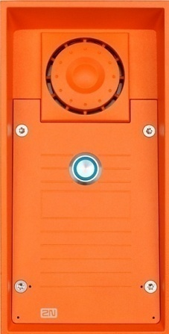
Interkom 2N® Helios SAFETY
 Analógový Interkom 2N® HELIOS Safety
⇨ kompaktný núdzový (SOS) interkom v antivandal prevedení (odolný voči mechanickému poškodeniu)
⇨ najvyššia odolnosť na trhu podľa normy IP65 (odolný voči nepriaznivému počasiu, vode, prachu)
⇨ priemyslové vodotesné antikorové tlačidlo odolné voči vandalizmu, modro podsvietené
⇨ výrazná oranžová farba, univerz. spínaný vstup
⇨ 1x mikrofón, reproduktor s výkonom 1W
⇨ vzdialená správa pomocou hlasového menu
⇨ vhodný pre miesta s potrebou núdzových volaní (diaľnice, parkoviská, nádražia, priemyslové zóny, priestory so zníženou viditeľnosťou)
⇨ pre vonkajšie aj vnútorné riešenia
1 tlačidlo
Rámik – montáž do steny, sadrokartónu
Zápustná krabica – inštalácia do steny
Zápustná krabica –
inštalácia do sadrokartónu

Slide 7
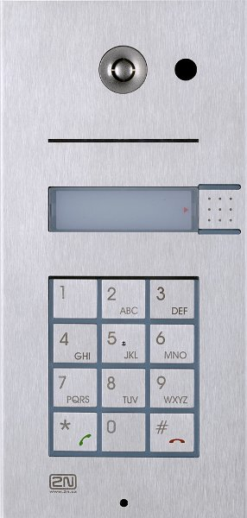
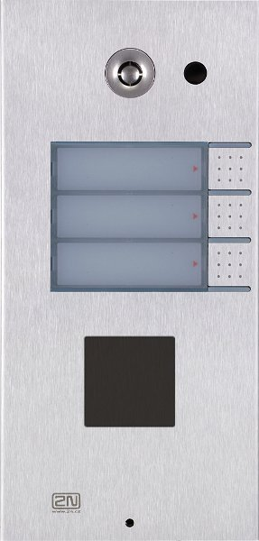
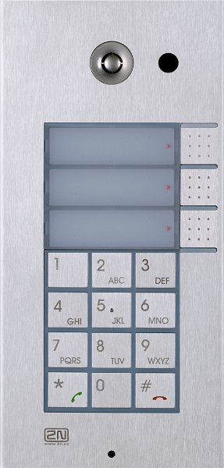
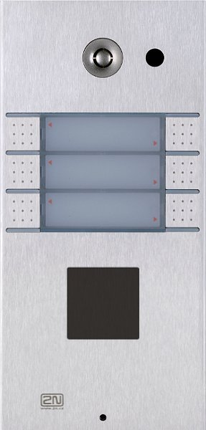
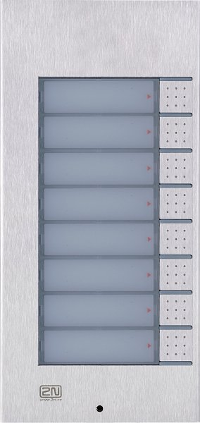
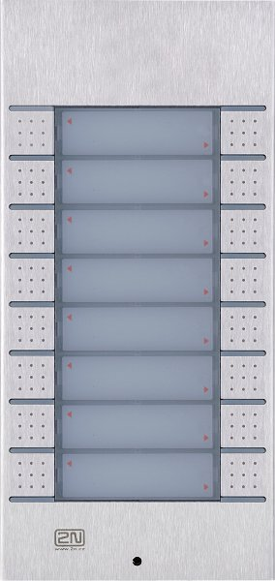
Interkom 2N® HELIOS
 Analógový Interkom 2N® HELIOS
⇨ základné moduly
⇨ rozširovacie moduly
⇨ pre pripojenie do ústredne aj pri najvyššej konfigurácii postačuje len JEDNA linka (dvojdrôt)

Slide 8
Interkom 2N® HELIOS
AUDIO KOMUNIKAČNÁ ČASŤ
CCD KAMERA
LCD DISPLEJ
TLAČIDLÁ - DOTYKOVÉ
NUMERICKÁ KLÁVESNICA
MENOVKY S MATNOU FÓLIOU
ŠROUB KOVOVÉHO KRYTU
ZÁKLADNÝ MODUL
ROZŠIROVACÍ MODUL

Slide 9
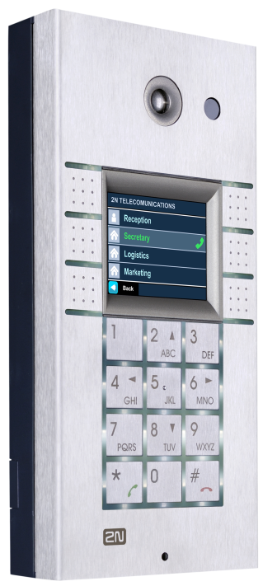
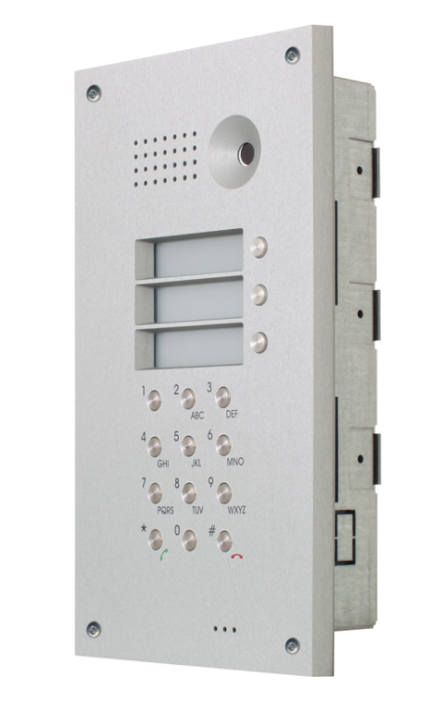
Interkom 2N® HELIOS
 Analógový Interkom 2N® HELIOS
⇨ vysoká modularita – až 54 tlačidiel (set na mieru)
⇨ plné napájanie audio časti z telefónnej linky
⇨ hermeticky oddelené tlačidlá – vysoká životnosť
⇨ moderný dizajn – nehrdzavejúca oceľ
⇨ exkluzívne biele podsvietenie – LED diódy
⇨ špecifické funkcie – automatické volanie až 6 tel. čísiel za sebou, tichá voľba, režimy Odchod / Príchod, Deň / Noc
⇨ verzie s číselnou klávesnicou - ako klasický kódový zámok - miestne otváranie dverí (až 10 hesiel / dĺžka hesla až 16 číslic) - až 54 skrátených volieb - priama voľba akéhokoľvek telefónneho čísla
⇨ možnosť Antivandal prevedenia (vyššia odolnosť)

Slide 10
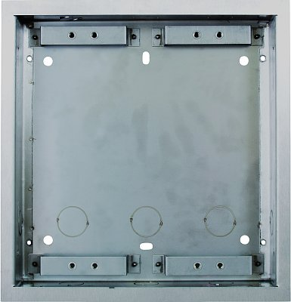
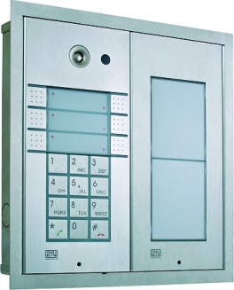
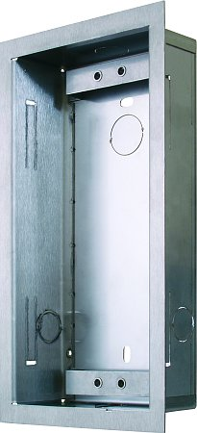
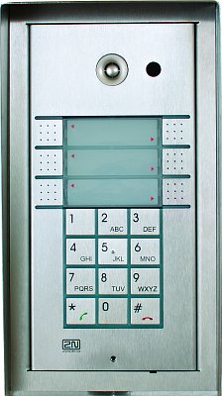
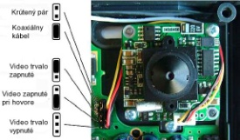
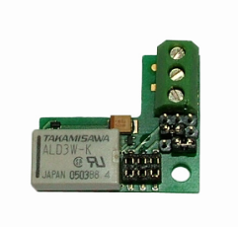
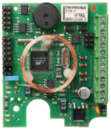
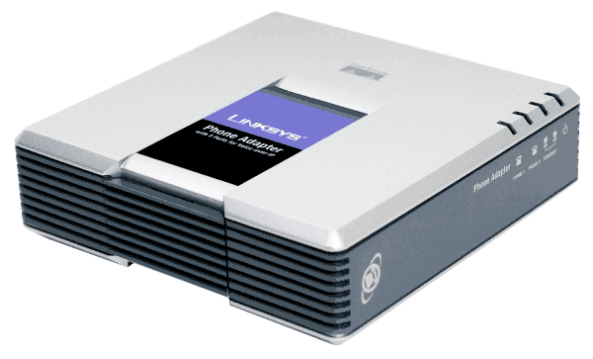
Interkom 2N® HELIOS
 2N® HELIOS - inštalácia
⇨ na stenu – bez porušenia omietky
⇨ pod omietku – dodávané krabice
⇨ pod omietku – Antivandal
 2N® HELIOS – voliteľná výbava
⇨ modul farebnej kamery (2N® Helios video kit)
⇨ modul displeja, prídavný (druhý) spínač
⇨ modul čítačky čipov, antivandal panel
 2N® HELIOS – iné možnosti
⇨ funkcia Handsfree - hlasitý odposluch
⇨ pripojenie do VoIP sietí

Slide 11
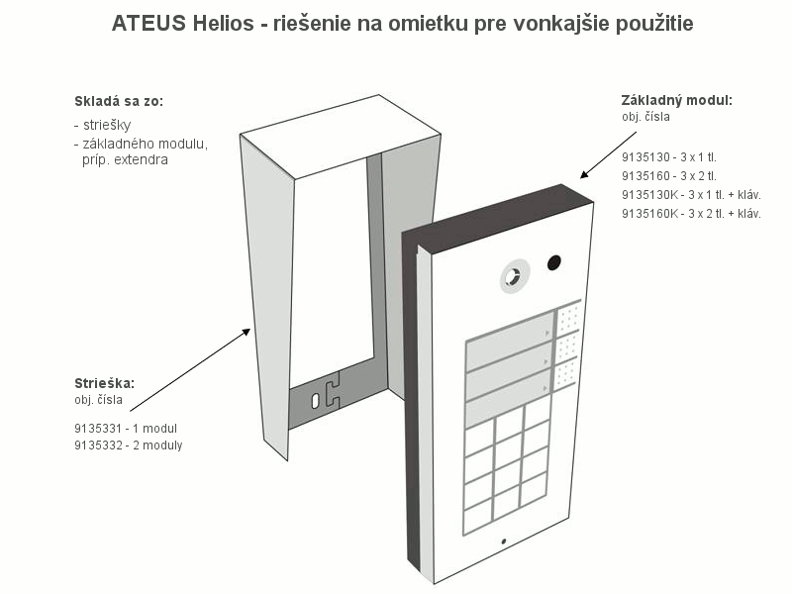
Interkom 2N® HELIOS - inštalácia

Slide 12
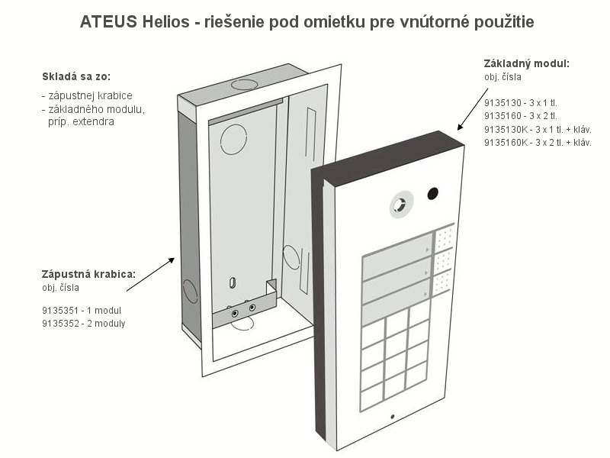
Interkom 2N® HELIOS - inštalácia

Slide 13
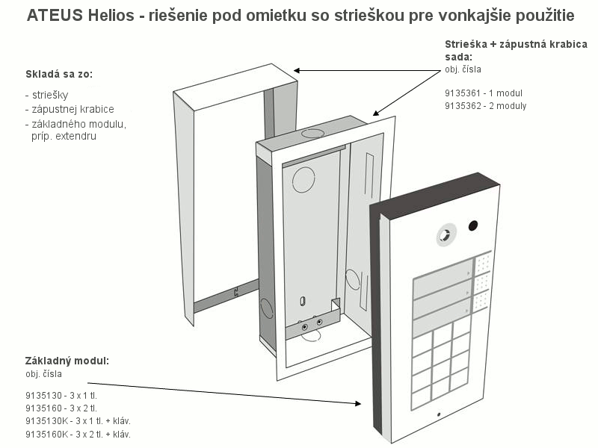
Interkom 2N® HELIOS - inštalácia

Slide 14
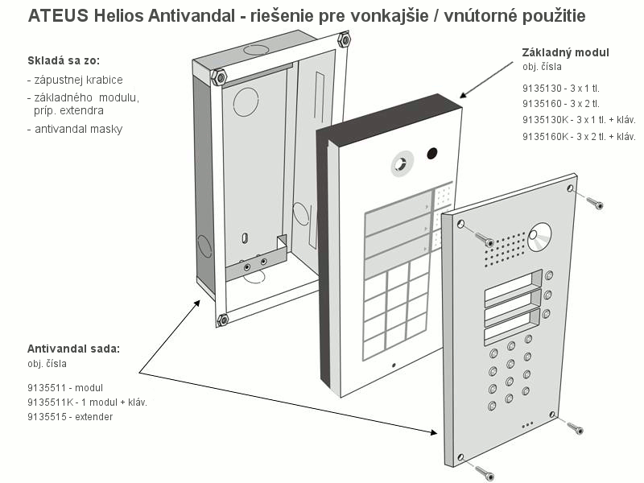
Interkom 2N® HELIOS - inštalácia

Slide 15
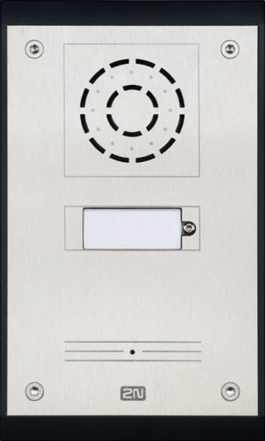
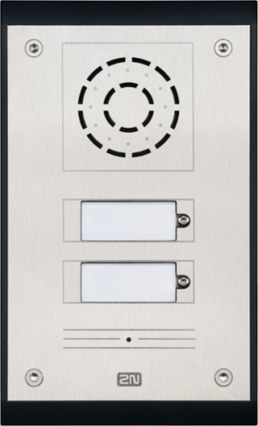
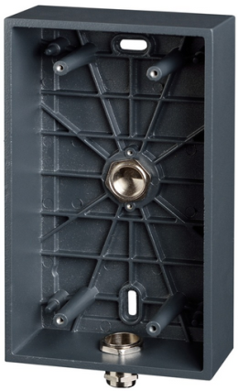
Interkom 2N® Helios Uni
 Analógový Interkom 2N® HELIOS Uni
⇨ najjednoduchší variant analógového interkomu
⇨ verzie – 1 tlačidlo alebo 2 tlačidlá
⇨ hlasové menu pre jednoduché programovanie z telefónu (bez potreby prítomnosti na mieste inštal.)
⇨ možnosť zabezpečenia interkomu ochranným spínačom (proti neoprávnenému otvoreniu)
⇨ integrovaný zosilňovač pre hlučné prostredie
⇨ priehľadné tlačidlá s bielym podsvietením a ľahko vymeniteľnou menovkou
⇨ univerzálny spínaný výstup
⇨ montáž – na povrch, zapustená montáž
1 tlačidlo
2 tlačidlá

Slide 16
Ďakujem za pozornosť
ANALÓGOVÉ INTERKOMY 2N® HELIOS

